Slide 1
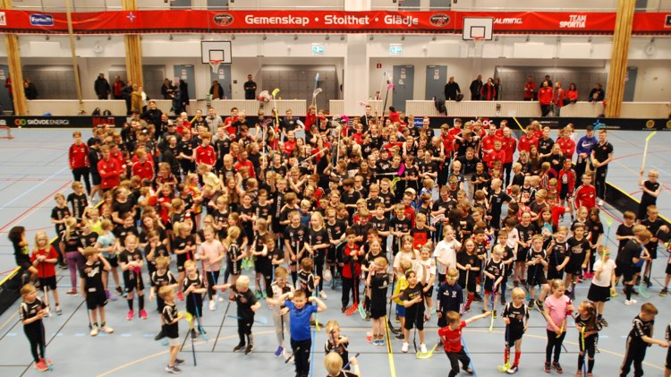

Välkomna till säsongen 2023/2024
Notes:
Frågor kring bildspelet – kontakta styrelsen.

Slide 2
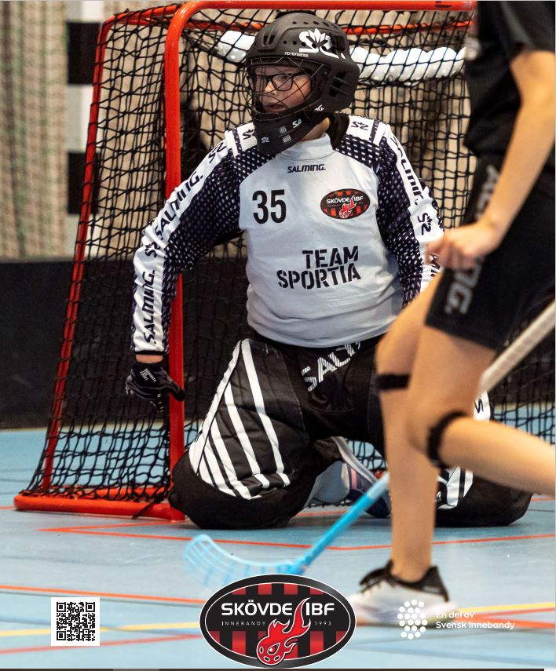
Vår vision och verksamhetsidé
  Vi bygger vår verksamhet på gemenskap, stolthet och glädje och vill erbjuda en verksamhet som skapar ett livslångt intresse för innebandy och träning.
  Vi är en del av den svenska idrottsrörelsen vilket innebär att vi delar målsättningarna att engagera så många som möjligt, så länge som möjligt, i en så bra verksamhet som möjligt.

Slide 3
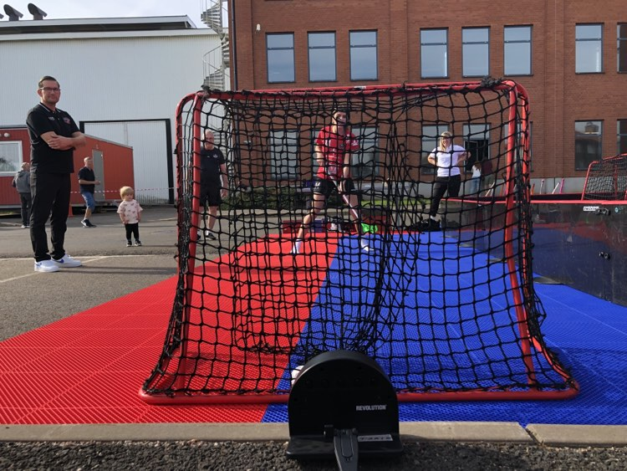
  Denna säsong har vi 20 olika träningsgrupper från innebandyskolans 6-åringar till vuxna i träningsgrupper.
  Alla tränar och spelar hemmamatch i Kavelbro, så här skapar vi tillsammans en härlig föreningskänsla.
  Vi har mer än 60 tim schemalagd träning per vecka och spelar över 130 hemmamatcher i Kavelbro per säsong.

Slide 4
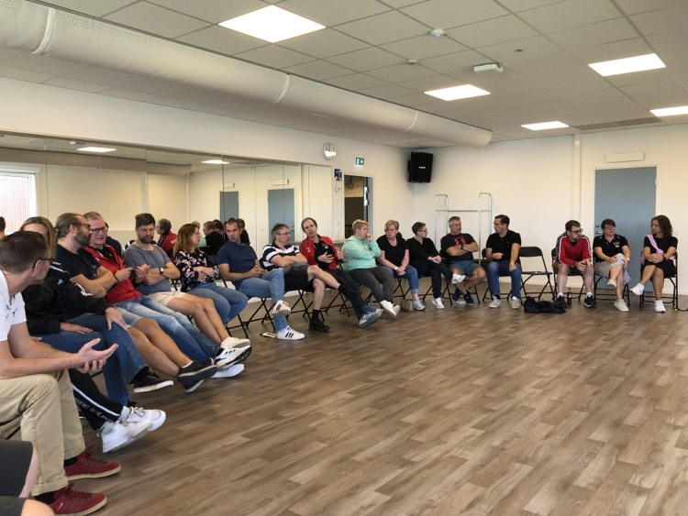
  Våra spelare är basen i vår verksamhet och organisationen runt spelarna bygger på ett ideellt engagemang.
  Vi har ca 90 ledare i föreningen. De går utbildningar som innebandy-förbundet anordnar så att de har rätt utbildning för lagets åldersnivå. Det finns också fler utbildningar som vi erbjuder ledare och funktionärer.
  Visste du att?
  Alla ledare ska uppvisa registerutdrag ur belastningsregistret varje år.

Slide 5
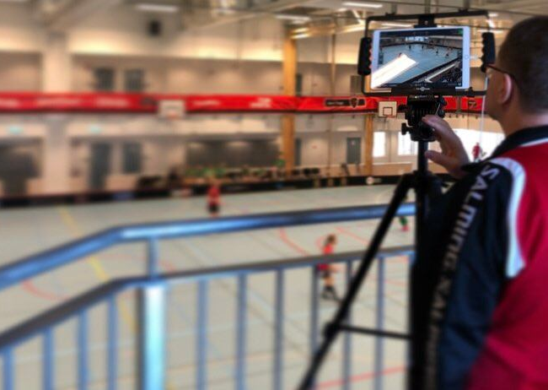
  Förutom ledare måste andra personer i lagen engagera sig för att vi ska ha kioskverksamhet, matcharrangemang, klassinnebandy, föreningsavslutning och Sibben Cup.
  Tack vare alla ideella krafter kan vi ha låga avgifter i vår förening.
  Vilka uppgifter ert lag har återkommer vi till.

Slide 6
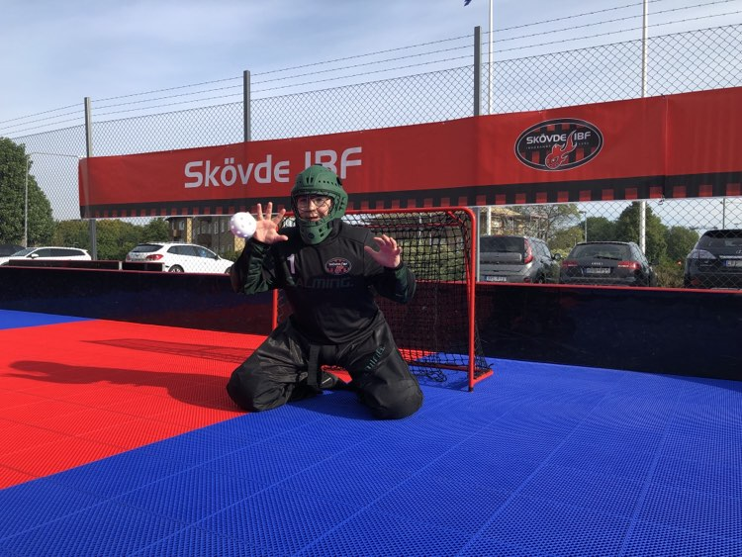
  Våra viktigaste inkomstkällor är:
  Medlems- och spelaravgifter
  Idrottsrabatten
  Sponsring
  Kioskverksamheten
  Kommunala och statliga bidrag
  och Sibben Cup

Slide 7
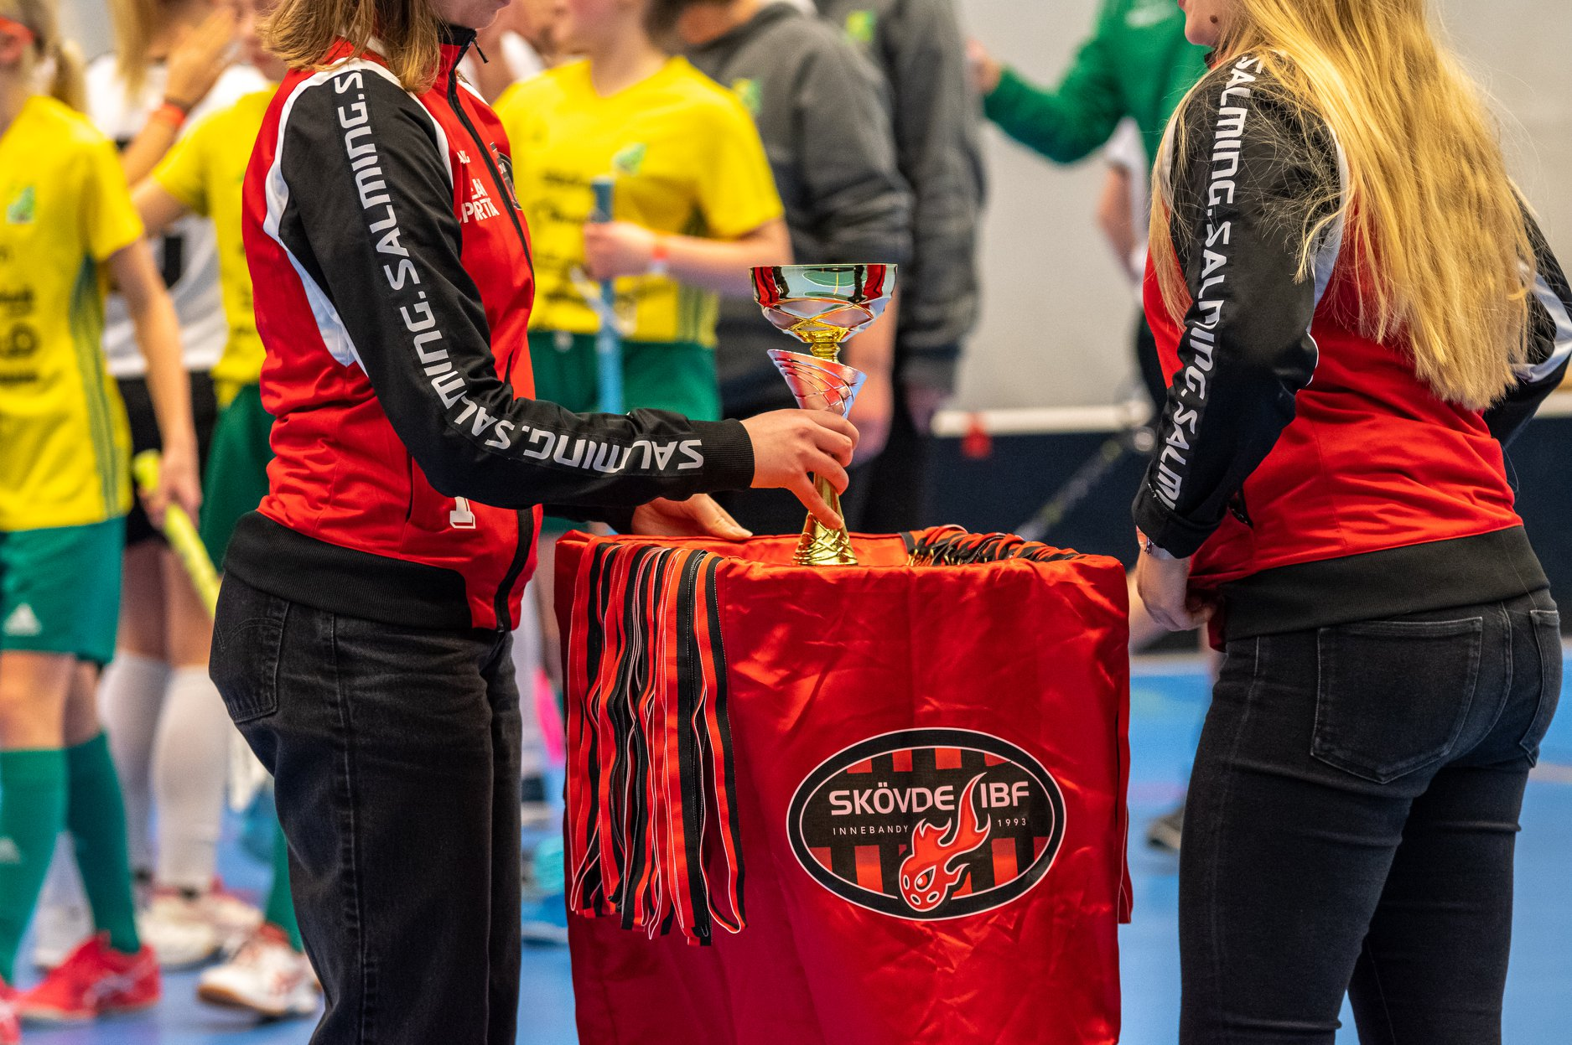
  Sibben cup arrangeras 5-7 januari 2024. Detta är en riktig innebandyfest! 2020 deltog 116 lag från 46 olika föreningar. Vi gör det till en minnesvärd upplevelse för 1800 spelare tack vare att alla i vår förening hjälper till i logi, frukost, kiosker, sekretariat och prisutdelningar.

Slide 8
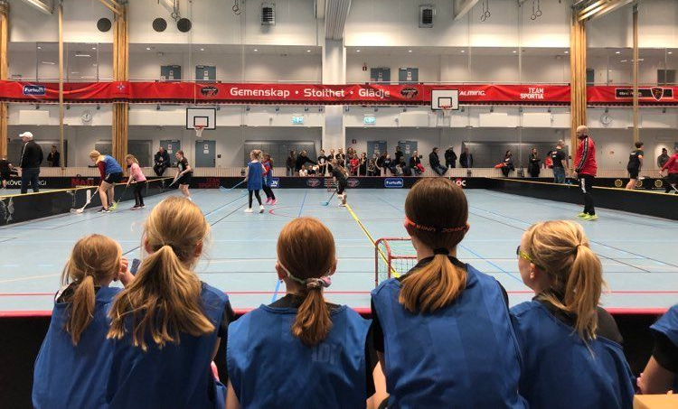
  Välkomna till en härlig säsong tillsammans!
  hälsar styrelsen

Slide 9

Information från egna laget

Slide 10
Pojkar 07/08
I år består laget av 14 utespelare o 1 målvakt. Tyvärr har vi tappat 5 st från förra säsongen 2 har valt att byta förening och 3 har slutat helt med innebandy.
3 st träningar i veckan som ligger måndag, tisdag o fredag tider o kallelser kommer i Laget.se.
Som vi brukar kör vi en kick-off 7/10 då vi också åker och tittar på en SSL match i Mullsjö.
Hjärnplus kommer att ha föreläsningar för våra killar där de kommer att få verktyg för att hantera olika situationer, som alla vet utsätts vi alla för utmaningar av alla dess olika slag och inte minst våra ungdomar.
Vi kommer att delta i 2 cuper. Sibben Cup 5-7/1 2024 och Linköping Floorball Games 19-21/4 2024.
Från er föräldrar vill vi ha hjälp med att stöta och pusha era barn genom säsongen, det kommer att bli tuffa utmaningar som kommer att utveckla killarna enormt mycket.

Slide 11
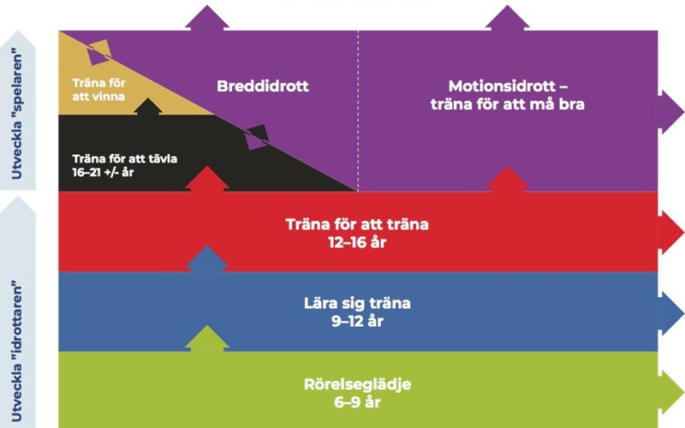
Skövde IBF träningsgrupper och lag (match)

Slide 12
Vårt lags uppgifter (P07/08)
Bemanna Sibben Cup (9 tim per spelare)
Sälja idrottsrabatten (5 st per spelare på hösten)
Bemanna kiosken (v 39, 49, 11)
Sargvakter till Herr-A-matcher, inkl. entré, matchvärd, bollasläng, lotter (v 29/9, 21/10, 2/3)
Sätta upp Sibben-banderollen på fredagar (hösten 23)
Filma egna matcher för livesändning på Solidsport
Bemanna egna hemmamatcher (matchvärd, sekretariat, liverapportering och musik)

Slide 13
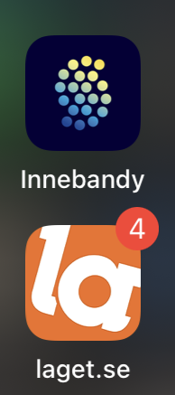
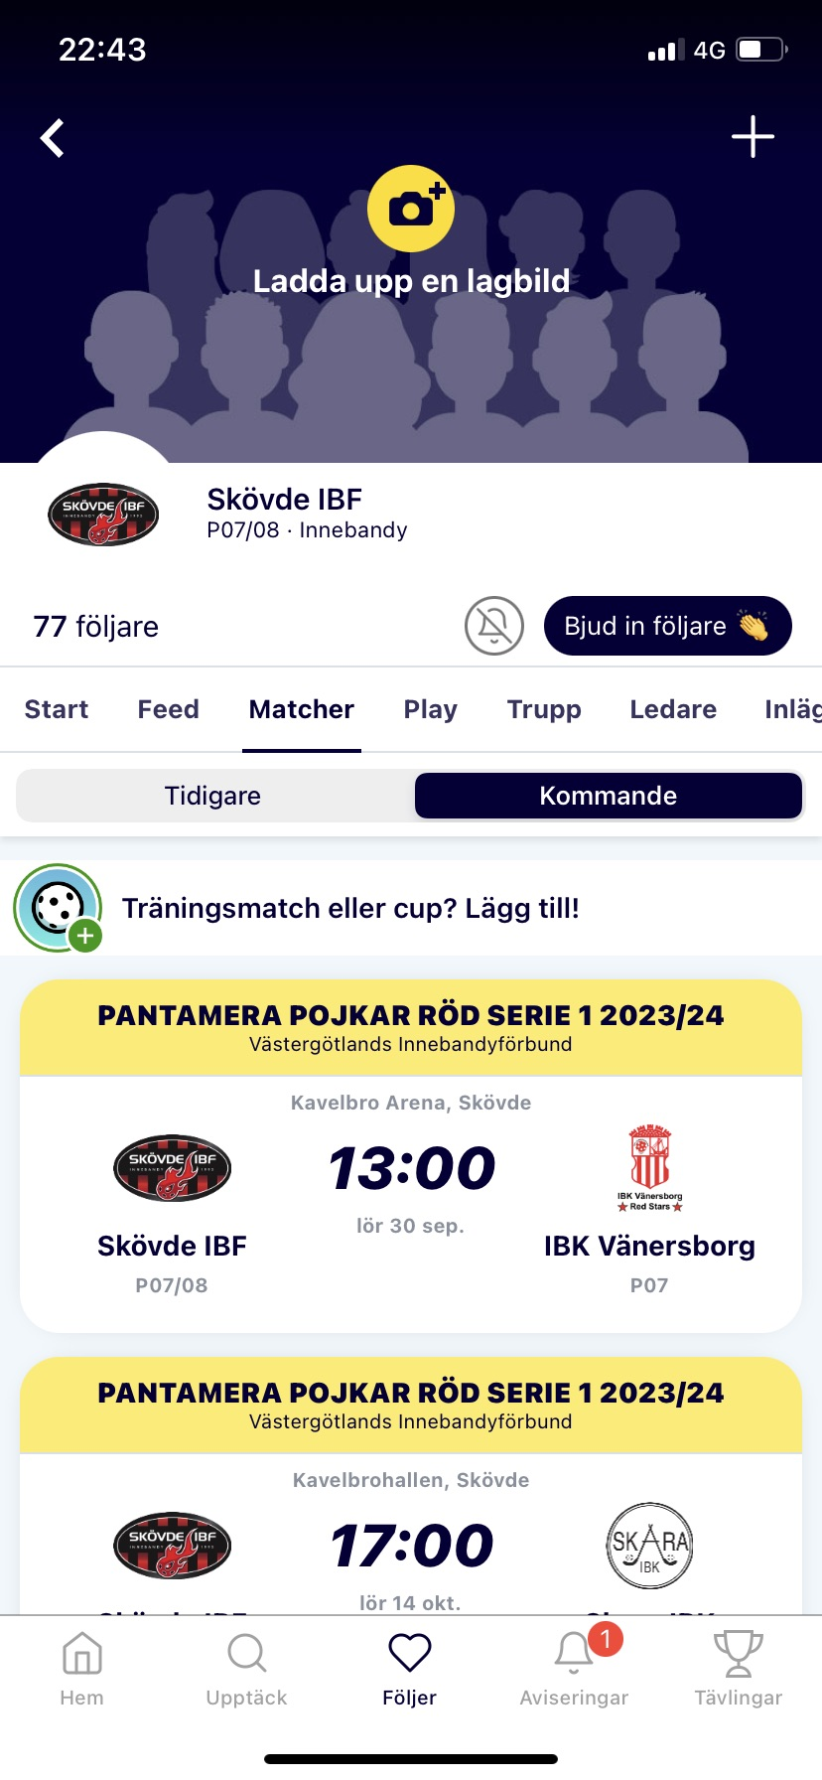
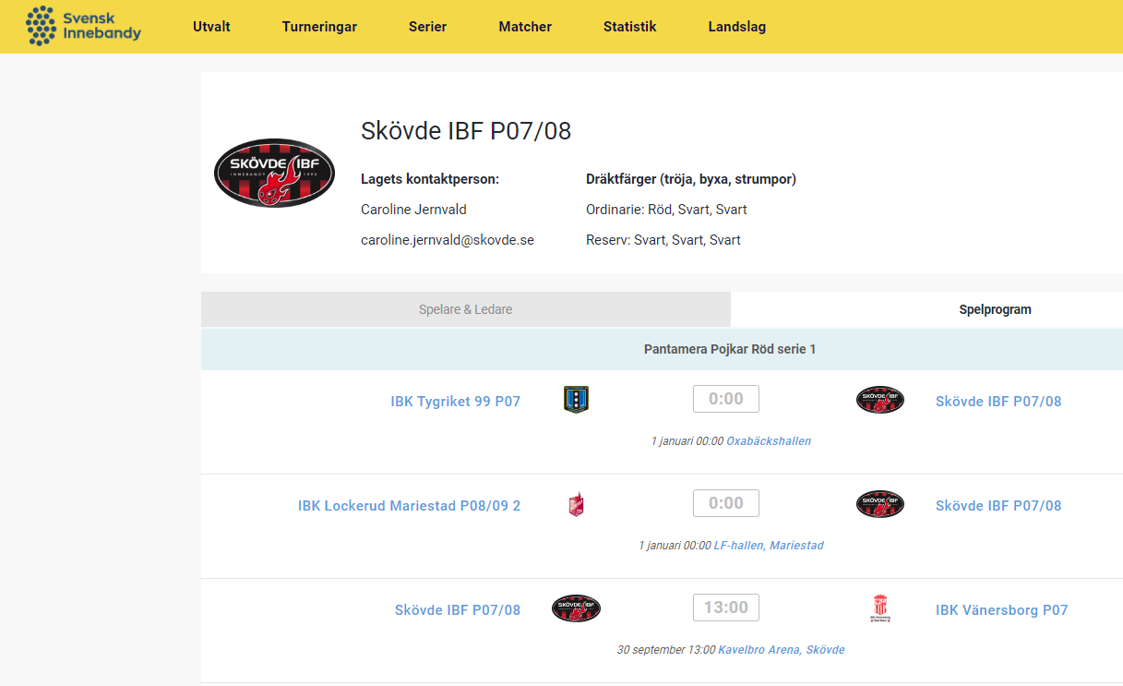

innebandy.se/vastergotland
https://stats.innebandy.se/sasong/41/lag/120125/spelprogram

Slide 14
Lag föräldrar 2 st:
Fredrik Erninge, Mats Månsson
Ansvariga lagkassa 2 st:
Jenny Eriksson, Caroline Jernvald
Filmansvarig 1 st:
Björn Lackdal
Sibben cup ansvariga 2 st:
Jenny Eriksson, Maria Lackdal

